Slide 1
C++程序设计基础教程
第2章 C++概貌
第1讲
上海大学出版社 2016

Slide 2
内容提要
本章通过一个具体例子的逐步改进和扩充介绍C++程序的概貌。使读者了解
  C++语言的基本要素
  C++程序的基本结构、书写规范
  学会一种C++集成开发环境（IDE）的使用
关于本章中的程序
  暂不要求彻底弄懂，只要会模仿即可
要求
  建议学会MinGW Developer Studio的使用；
  反复运行本章test3.cpp或test4.cpp（多文件结构）体会语句与具体执行过程之间的关系。

Slide 3
第2章 C++概貌
本章要点
通过实例
学语法
基本程序设计
基本程序改进
基本程序扩展
C++程序开发流程
C++应用程序集成开发环境简介
(上机实验中边学边用)
*趣味程序——变换的字符
小结

Slide 4
学习方法
一个人走路，用不着把路上所有的石头搬掉再走。有时候要绕过去，等你走远了回头看，看到的只是走过的路，有些石头早已看不见了。
──钱伟长

Slide 5
学习方法
精读教材
在精读教材的过程中学会
自学

Slide 6


我学网 http://www.5xue.com 给中国大学生的第四封信
大学四年应是这样度过
李开复
2005年2月、2008年5月
大学是人一生中最为关键的阶段。从入学的第一天起，你就应当对大学四年有一个正确的认识和规划。
为了在学习中享受到最大的快乐，为了在毕业时找到自己最喜爱的工作，每一个刚进入大学校园的人都应当掌握七项学习。
只要做好了这七点，你就能成为一个有潜力、有思想、有价值、有前途的快乐的毕业生。
学习自修之道
基础知识
实践贯通
兴趣培养
积极主动
掌控时间
为人处事

Slide 7
2.1 基本程序设计
2.1.1 “算术测验”程序之一
2.1.2 C++程序基本元素
2.1.3 C++输入输出及赋值操作
2.5.1 MinGW Developer Studio
（C++集成开发环境）的使用

Slide 8
2.1.1 “算术测验”程序之一
问题的提出
  计算机给出两个整数求和的算式（测验题）
  要求用户输入答案
  最后由计算机判断用户的答案的正确性
特点分析
  人——机交互 （输入/输出操作）
  算术运算 （加、减、乘、除、……）
  逻辑判断 （相等、不等、……）

Slide 9
程序＝算法＋数据结构
数据：
两个加数及其和 x，y，z。
算法：
定义三个变量 x，y，z；
确定两个加数 x 及 y 的值；
输出题目（在显示器上显示）；
输入答案（从键盘输入一个整数，存放到变量 z 中）；
判断 z 是否等于 x+y，若是则输出“正确”，否则输出“错误”。

Slide 10
// test1.cpp
#include <iostream>
using namespace std;
int main() // 主函数首部
{
return 0; // 退出程序，返回操作系统
}
注：这是一个完整的程序，是程序设计的起点。
今后录入程序时，首先输入上述内容，然后将
其他语句插入到返回语句之前。
int x, y, z; //(1)定义变量，分配内存空间
return 0; // 退出程序，返回操作系统
}
x = 3; y = 5; //(2)确定变量的值
return 0; // 退出程序，返回操作系统
}
cout << x << ” + ”
<< y << ” = ”; //(3)输出题目
return 0; // 退出程序，返回操作系统
}
cin >> z; //(4)输入答案
return 0; // 退出程序，返回操作系统
}
if(x+y == z) //(5)判断并处理
cout << ”正确！” << endl;
else
cout << ”错误。” << endl;
return 0; // 退出程序，返回操作系统
}

Slide 11
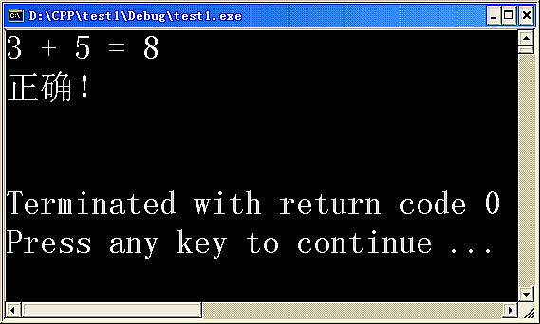
程序的运行结果
第一次运行
  输入8并回车
最后两行并非程序的输出结果，它们分别是：
操作系统指出 “该程序伴随着返回码0终止”；
执行操作系统Pause命令的结果“按任意键继续…”

Slide 12
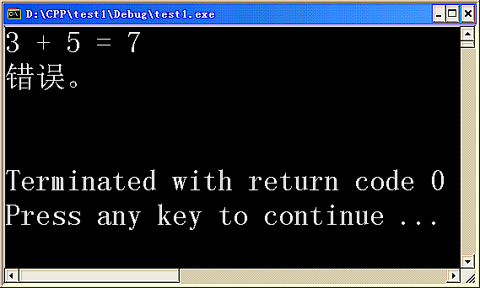
程序的运行结果
第二次运行（重新运行程序）
  输入7并回车

Slide 13
C++程序概貌
程序外貌
  程序元素
    英文字母、数字、运算符号、标点符号、空格、换行
  格式风格
    虽自由格式，但不讲究格式者绝对不是好程序员
    本课程严格要求：程序缩进编排
程序内涵
  程序元素
    保留字（关键词），语句
    主函数
  程序风格
    ……

Slide 14
详细说明
一个程序必须有一个，且只能有一个 main 函数。该函数被成为主函数。
  一般情况下，程序从主函数起执行；
  执行到主函数的 return 语句后，将引起主函数返回到操作系统（即程序结束）。
主函数 int main()外貌
  主函数首部：int main()
    标识函数的圆括号“( )”不可缺少；
    新标准要求 main 函数的返回类型为 int；
  主函数的函数体
    语句用一对花括号“{ }”定界

Slide 15
详细说明
主函数 int main()函数体语句
  变量定义 ——— 为变量分配内存空间
    变量必须先定义，后使用（也称为访问，即读、写）
  执行语句
    操作数据（访问变量、常量，执行计算，输入/输出等）
  返回语句
    结束主函数执行，将程序控制权交给操作系统。
    返回值由程序员自定
      通常返回0 （表示程序正常结束）
      或返回其他值，以表示某种特定情况下结束程序。

Slide 16
最简单的C++程序
int main()
{
reutrn 0;
}
或者写在一行：
int main(){return 0;}

Slide 17
一般地(程序中有输入/输出操作时)
1 // 程序文件名.cpp 
2 #include <iostream> 
3 using namespace std; 
4 
5 int main() // 主函数首部 
6 { // 主函数的函数体 
7 return 0; 
8 } 
9
MinGW Developer Studio C++应用程序集成开发环境要求程序文件最后以新行（空行）结束。
注：行号不是程序中的成分。
Notes:


Slide 18
2.1 基本程序设计
2.1.1 “算术测验”程序之一
2.1.2 C++程序基本元素
2.1.3 C++输入输出及赋值操作
2.5.1 MinGW Developer Studio
（C++集成开发环境）的使用

Slide 19
2.1.2 C++程序基本元素
C++语言 ←→ 自然语言
C++ ←→ 英语 中文 特点
字符集 ←→ 字母 汉字 基础
标识符 ←→ 单词 词组 有一定含义
语句、段落、节、章、篇 … ？
标识符举例
  保留字（关键词）—— C++标准中已经规定其含义；
    如： int，return，include，if，else等
  main，std，cout，cin，endl等已由编译系统命名；
  用户自定义变量名等（如程序中的x，y，z）。

Slide 20
C++保留字
保留字亦称关键词，是系统预先定义的标识符，有其固定的特殊含义。程序员不能挪作它用。
常用的保留字有
  include，using，namespace （见第7章）
  int，double，char （数据类型相关）
  return （返回）
  if，else （条件分支）
  for，while，do （循环）
  ……

Slide 21
基本数据类型
C++编译系统均提供了一些设计完善的基本数据类型（参见表2-1 ）
  数据的存放形式 （决定数据的取值范围、精度）
  数据的操作方法 （可能的运算）
常用的数据类型(MinGW C++等系统中)
  整型
    int 带符号整型，占用4字节，取值范围正负21亿多
    unsigned int 无符号整型，占用4字节，0~42亿多
  浮点型
    float 单精度，占用4字节，7个有效位
    double 双精度，占用8字节，15个有效位

Slide 22
数值数据的运算
数值数据的基本运算
  算术运算（+、-、*、/），整数相除取余（%）
  关系运算（<、<=、>、>=、==、!=）
  赋值运算（=）
算术运算
  整型数与整型数的运算结果为整型数(5/2为整数商2)；
  浮点型数与浮点型数、整型数与浮点型数运算结果为浮点型数。
关系运算的结果为布尔型（bool）值
  关系成立时，结果为“真”（true，即整数 1）；
  关系不成立时，结果为“假”（false，即整数 0）。

Slide 23
变量定义
定义变量就意味着给该变量分配内存空间。
变量定义格式
  数据类型 变量名；
  数据类型 变量名 = 初始化数值；
变量 ——— 待解问题与计算机内存之间的桥梁
  是数据的载体、待解问题的一种表达方式，
  变量的变化标志问题求解的历程；
  是计算机内存单元的抽象名称；
  是程序中最活跃的成分，是程序中的“小精灵”，是阅读理解程序、编写程序的关键。

Slide 24
自定义标识符的命名规则
自定义标识符的命名规则
  不能与保留字相同；
  必须用字母或者下划线开头，后面可跟字母、下划线
  或数字；
  名字的长度不宜过长。
例如
  New，NEW，_，_new，newRecord 合法
  1st，2nd，new-record，#123，$x 非法

Slide 25
2.1 基本程序设计
2.1.1 “算术测验”程序之一
2.1.2 C++程序基本元素
2.1.3 C++输入输出及赋值操作
2.5.1 MinGW Developer Studio
（C++集成开发环境）的使用

Slide 26
2.1.3 C++输入输出及赋值操作
赋值语句
  变量名 = 值；
说明
  符号 “=” 被称为赋值运算符
  执行赋值语句将用给定的值覆盖(替换)变量的原值。
  即：将新值存入变量所联系的内存空间。
变量是其值在程序执行过程中可以被改变的量
  赋值操作是改变变量值的方法之一
  还可以通过输入语句改变变量的值

Slide 27
输入语句
输入语句
  cin >> 变量名；
说明
  cin是编译系统已经定义的标识符，指控制台输入设备（console input），特指键盘；
  称操作符“>>”为抽取运算符；
  执行输入语句时，将暂停（等待用户输入）、并将所输入的数据存放到指定的变量（所联系的内存单元）中；
  可以连续执行抽取（输入）操作
  cin >> 变量名1 >> 变量名2；
  其中，键盘输入多个数据时，用空格分隔各个数据。

Slide 28
输出语句
输出语句
  cout << 表达式；
说明
  cout是编译系统已经定义的标识符，指控制台输出设备（console output），特指显示器；
  称操作符“<<”为插入运算符；
  执行输出语句将表达式的值在显示器的当前位置上显示；
  可以连续执行插入（输出）操作
  cout << 表达式1 << 表达式2；
  输出语句不会在各表达式之间自动插入数据分隔符号。
  需要将分隔符号作为数据输出。如：
  cout << x << ”+” << y << ”=”；

Slide 29
显示器的特点
每行可显示 80 个字符
  超过 80 个字符时自动换行
  不足 80 个字符时可用 cout << endl; 换行
每屏可显示多行，并且自动上滚
输出数据后，光标自动向右或换行向下移动
  除输出回车(’\r’)和退格(’\b’)外，只能从左至右依次输出；
  换行后，不可返回上一行。
一般，1个汉字占2个字符宽。

Slide 30
左值与右值
左值
  能出现在赋值符号左侧的量被称为左值
  左值具有与之联系的内存单元，并且该单元是可写的
  左值的本质是变量
右值
  能出现在赋值符号右侧的量被称为右值
  右值是其值是可读的量，如：常量、变量、表达式
  左值量作为右值使用时，值读取其值，不可能修改其值

Slide 31
2.1 基本程序设计
2.1.1 “算术测验”程序之一
2.1.2 C++程序基本元素
2.1.3 C++输入输出及赋值操作
2.5.1 MinGW Developer Studio_x000b_ （C++集成开发环境）的使用

Slide 32
Thank You !

